Slide 1
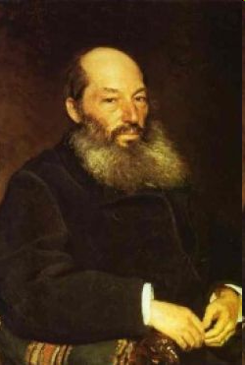
Афанасий Афанасьевич Фет
Автор: Голайденко А.Г. – учитель русского языка и литературы МОУ СОШ №14 г.Губахи Пермского края

Slide 2
Фет Афанасий Афанасьевич 1820 — 1892
Русский поэт (настоящая фамилия Шеншин), член-корреспондент Петербургской Академии Наук (1886).

Slide 3
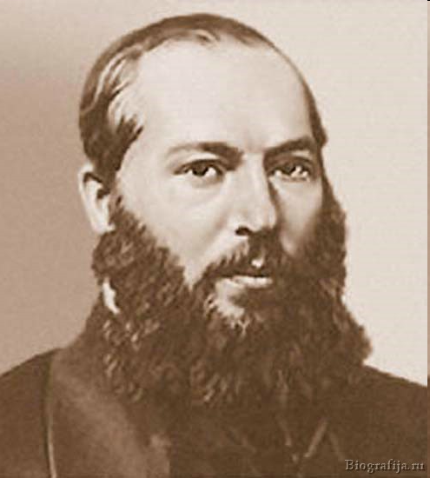
Родился в октябре или ноябре в селе Новоселки Орловской губернии. Его отцом был богатый помещик А. Шеншин, мать — Каролина Шарлотта Фёт, приехавшая из Германии. Родители не состояли в браке. Мальчик был записан сыном Шеншина, но когда ему было 14 лет, обнаружилась юридическая незаконность этой записи, что лишало его привилегий, дававшихся потомственным дворянам. Отныне он должен был носить фамилию Фет

Slide 4
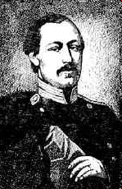
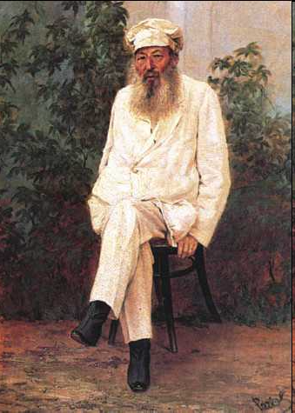
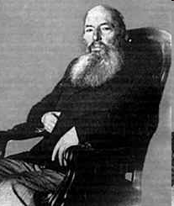
Учился в немецкой школе-пансионате в городе Верро (ныне Выру, Эстония), затем в пансионе профессора Погодина, в который поступил для подготовки в Московский университет.
Окончил в 1844 словесное отделение философского факультета университета, где сдружился с Григорьевым, своим сверстником, товарищем по увлечению поэзией.

Slide 5
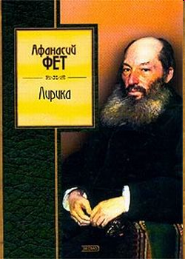
Ради достижения своей цели — вернуть дворянское звание — в 1845 он покинул Москву и поступил на военную службу в один из провинциальных полков на юге. Продолжал писать стихи.
Первый сборник стихотворений Фета "Лирический пантеон" вышел в 1840 и получил одобрение Белинского, что вдохновило его на дальнейшее творчество.

Slide 6
В 1850 в журнале "Современник", хозяином которого стал Некрасов, публикуются стихотворения Фета, которые вызывают восхищение критиков всех направлений. Он был принят в среду известнейших писателей (Некрасов и Тургенев, Боткин и Дружинин и др.)
В 1857 в Париже он женился на дочери богатейшего чаеторговца и сестре своего почитателя В. Боткина — М. Боткиной.
В 1858 Фет вышел в отставку, поселился в Москве и энергично занимается литературным трудом, требуя от издателей "неслыханную цену" за свои произведения.

Slide 7
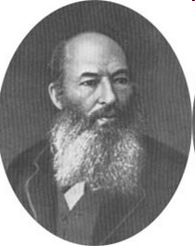
Трудный жизненный путь выработал в нем мрачный взгляд на жизнь и общество. Его сердце ожесточили удары судьбы, а его стремление компенсировать свои социальные нападки делало его тяжелым в общении человеком. Фет почти перестал писать, стал настоящим помещиком, работая в своем имении; он избирается мировым судьей в Воробьевке. Так продолжалось почти 20 лет.

Slide 8
В конце 1870-х Фет с новой силой начал писать стихи. Сборнику стихотворений шестидесятитрехлетний поэт дал название "Вечерние огни".

Slide 9
В 1888, в связи с "пятидесятилетием своей музы", Фету удалось добиться придворного звания камергера; день, в который это произошло, он посчитал днем, когда ему вернули фамилию "Шеншин", "одним из счастливейших дней своей жизни".
Умер А. Фет 21 ноября (3 декабря) 1892 в Москве.

